Slide 1
Росія наприкінці ХХ — на початку ХХІ ст.
Нові незалежні держави

Slide 2
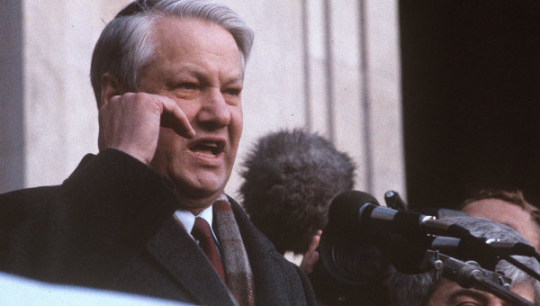
Перехід до ринкової економіки
Росія наприкінці ХХ — на початку ХХІ ст.
12 червня 1990 р. — проголошення Росією суверенітету.
Жовтень 1991 р. — проголошення Б. Єльциним програми радикальних економічних перетворень шляхом «шокової терапії».
Борис Єльцин

Slide 3
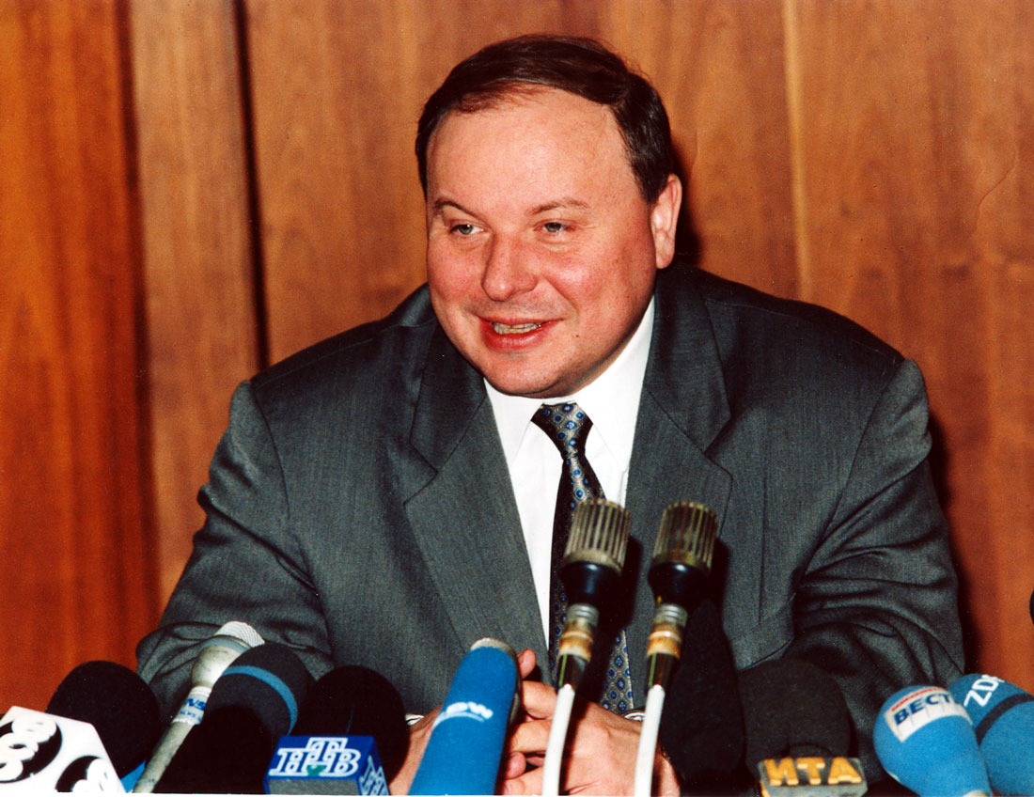
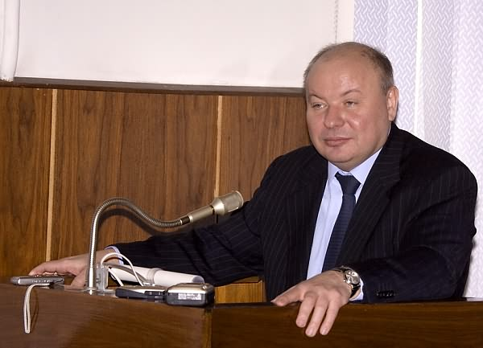
1992 р. — реформа Є. Гайдара, яка передбачала
лібералізацію цін, зовнішньої торгівлі;
приватизацію землі та промисловості;
дозвіл приватного фермерства;
створення стійкої конвертованої національної валюти;
подолання інфляції шляхом скорочення державних видатків.
Єгор Гайдар

Slide 4

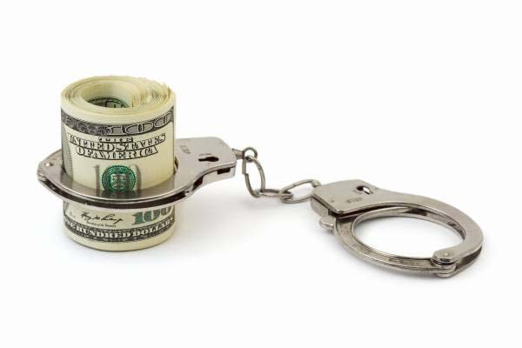
Наслідки реформи:
початок структурної перебудови економіки і формування ринку;
соціальне розшарування;
зростання соціальної напруженості, падіння виробництва і життєвого рівня громадян;
кризовий стан бюджетної сфери, культури, науки, освіти;
криміналізація бізнесу.
Відставка уряду Є. Гайдара, призначення головою уряду В. Чорномирдіна, який намагався поєднати зміцнення ролі
держави в економіці з розвитком ринкових відносин.

Slide 5
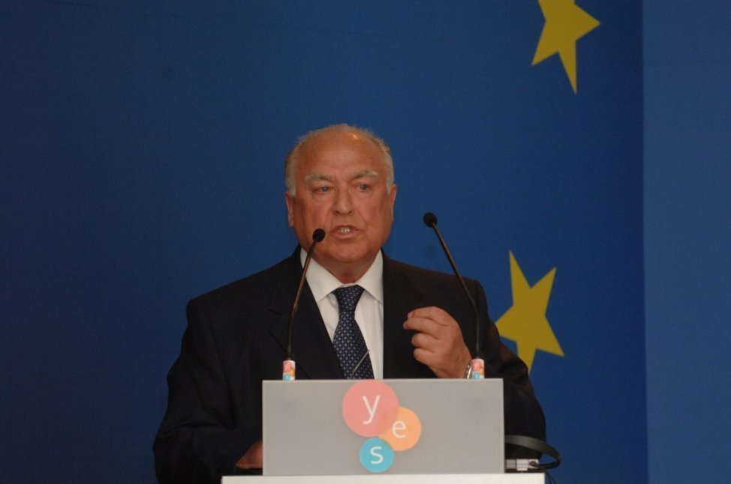
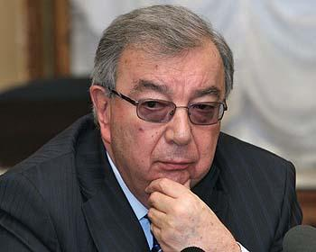
1994 р. — початок приватизації.
1998 р. — відставка уряду В. Чорномирдіна, призначення новим прем’єр-міністром С. Кирієнка.
Серпень 1998 р. — глибока фінансова криза, «обвал рубля».

Повернення до влади «старої гвардії» під керівництвом Є. Примакова, який зумів поступово стабілізувати соціально-економічну ситуацію в країні.
Віктор Чорномирдін
Євген Примаков

Slide 6
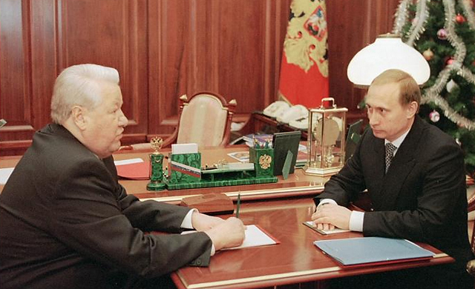
1999 р. — призначення прем’єр-міністром В. Путіна, який продовжив курс на подальшу стабілізацію.
31 грудня 1999 р. — добровільна відставка Б. Єльцина.
Борис Єльцин та Володимир Путін

Slide 7
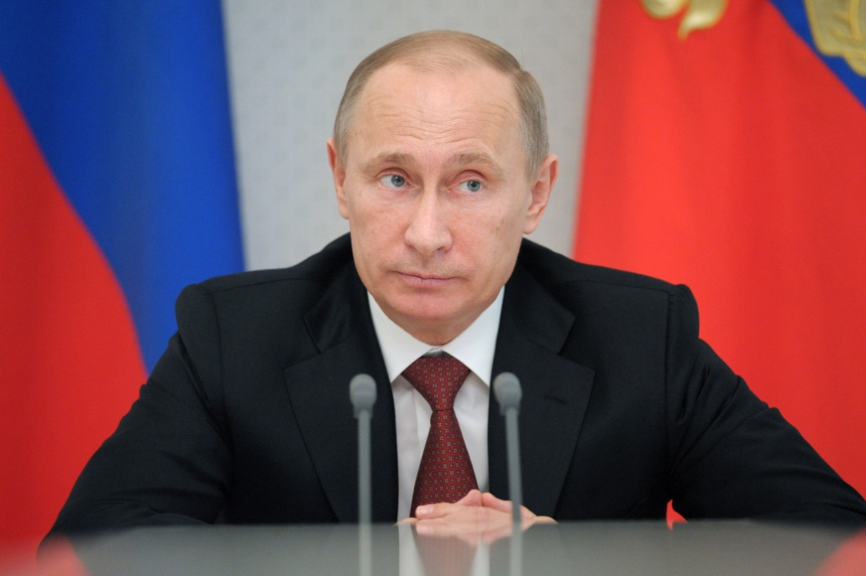
Березень 2000 р. — перемога на президентських виборах В. Путіна, що перебував на посаді Президента вісім років:
проведення адміністративної реформи, завдяки якій вдалося посилити централізацію влади, ліквідувати прояви сепаратизму;
прийняття податкового кодексу, за яким було введено єдиний податок у розмірі 13 %, боротьба з всевладдям олігархів.
Володимир Путін

Slide 8
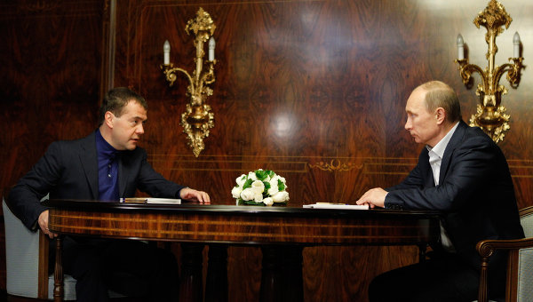
2008 р. — обрання Президентом Д. Медвєдєва, який продовжив курс свого попередника.
2012 р. — повернення на посаду Президента В. Путіна (уперше президент РФ обирався на шість років).
Дмитро Медвєдєв та Володимир Путін

Slide 9
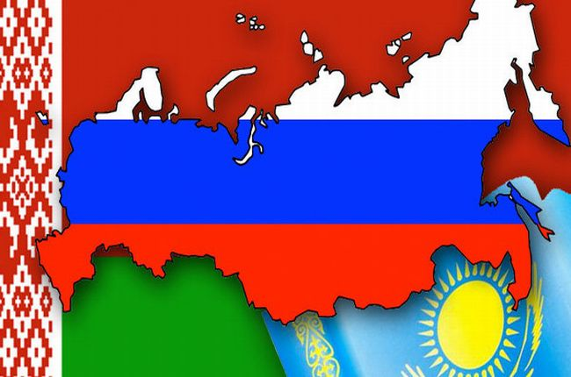
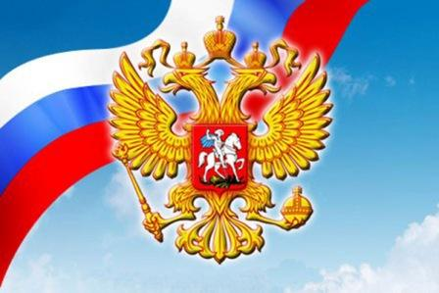
Зовнішня політика
Російська Федерація (РФ) — правонаступниця  СРСР на міжнародній арені.
Росія — постійний член Ради Безпеки ООН.
Росія — велика ядерна держава, із якою має рахуватися Захід.

Slide 10
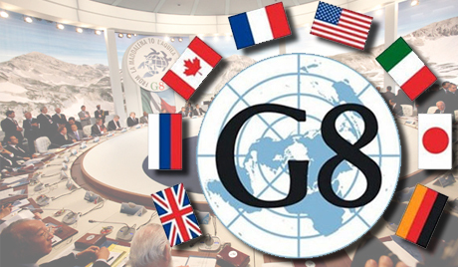

Долучення РФ до «клубу обраних» — «великої вісімки».
Налагодження політичного та економічного співробітництва з країнами близького (у рамках СНД) та далекого зарубіжжя.
Росія — ініціатор посилення інтеграційних процесів у рамках СНД; водночас послаблення зв’язків із країнами колишнього соцтабору.
Розширення економічного та стратегічного співробітництва з країнами Азії, особливо з Китаєм та Індією.

Slide 11
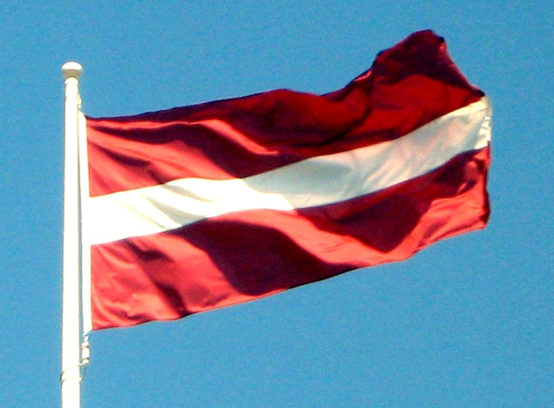
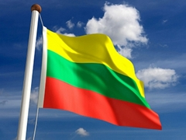
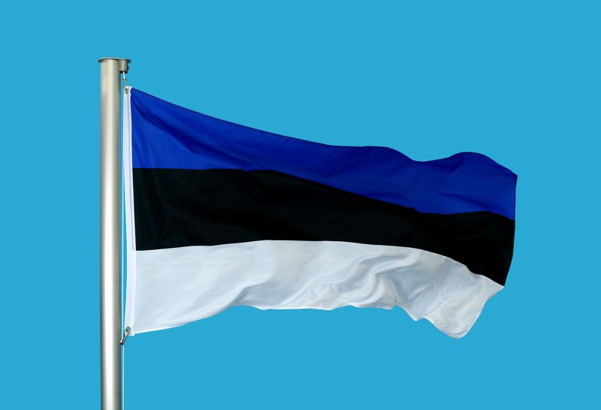
Балтія
Нові незалежні держави
Країни Прибалтики — Латвія, Литва, Естонія.

Демократичні республіки зі зростаючою ринковою економі-
кою: особливих успіхів у цьому напрямку досягла Естонія.

Компенсація власникам втраченого в перші роки радянської
влади майна.

Slide 12


Національно-державні пріоритети розвитку країн.

У Латвії, Естонії — проблема російськомовного населення, для якого вводилися особливі умови набуття громадянства
(екзамен на знання державної мови).

2004 р. — вступ Латвії, Литви та Естонії до ЄС.

Slide 13
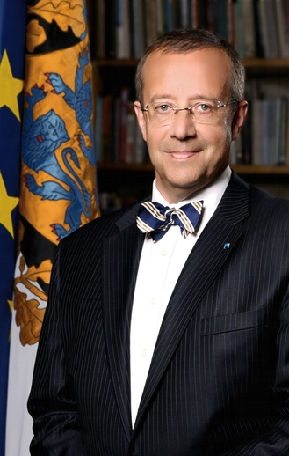
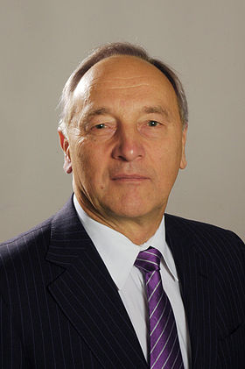
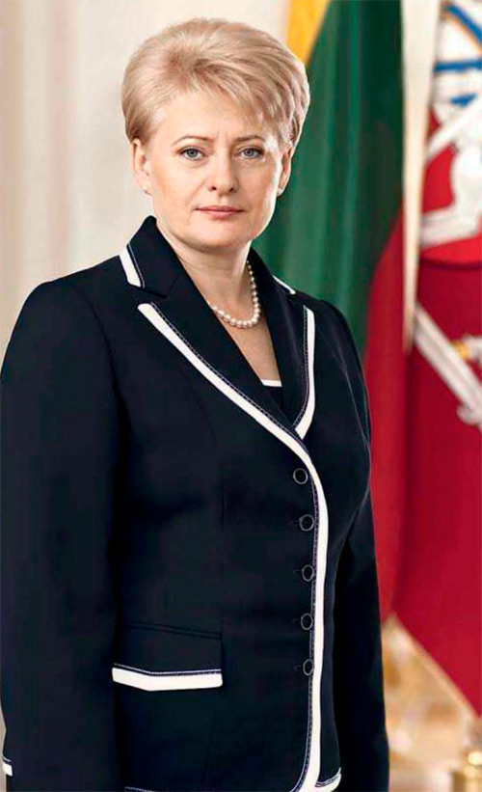
Членство в НАТО.
Сучасне керівництво: Естонія (президент — Т. Ільвес; прем’єр-міністр — Т. Рийвас); Латвія (президент — А. Берзіньш; прем’єр-міністр — Л. Страуюма); Литва (президент — Д. Грибаускайте; прем’єр-міністр — А. Буткявичюс).
Тоомас Ільвес Андріс Берзіньш Даля Грибаускайте

Slide 14
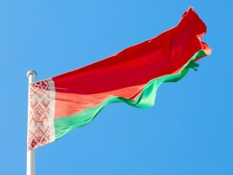
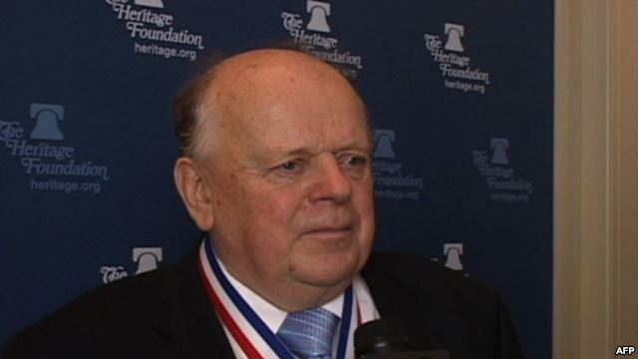
Білорусь
Здобуття незалежності за С. Шушкевича, який не поспішав з упровадженням ринкових реформ, сподіваючись здійснити їх без «шокової терапії», що спричинило закриття підприємств, безробіття, зниження життєвого рівня.
Станіслав Шушкевич

Slide 15
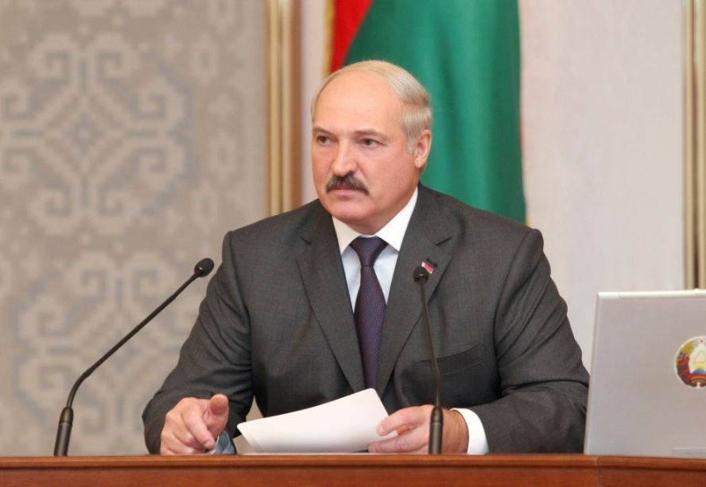
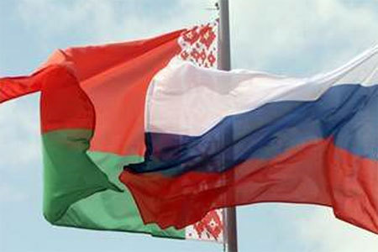
Авторитарне правління президента О. Лукашенка (від 1994 р.): Рада Європи та США назвали О. Лукашенка диктатором, що призвело до ізоляції країни.
Встановлення жорсткого державного контролю за економічною діяльністю.
Економічна і політична інтеграція з Росією: значні дотації з Москви, наднизькі ціни на енергоносії, об’єднання грошових систем.
Олександр Лукашенко

Slide 16

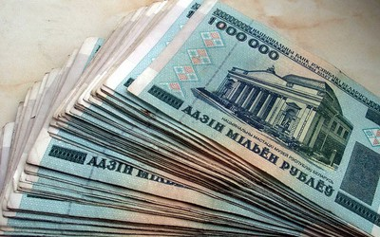
Обмеження демократичних прав і свобод (переслідування журналістів, політична цензура ЗМІ, ув’язнення опозиційних політиків).
Квітень—травень 2011 р. — початок глибокої фінансово-економічної кризи, яка призвела до девальвації білоруської грошової одиниці та погіршення життєвого рівня населення.

Slide 17
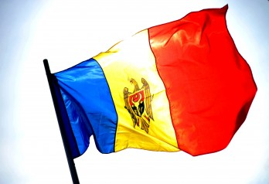

Молдова
У перші роки незалежності — курс на возз’єднання з етнічно близькою Румунією, повернення латинського алфавіту, як наслідок — посилення сепаратистських настроїв на лівому березі Дністра, де більшість населення — українці й росіяни.

Slide 18
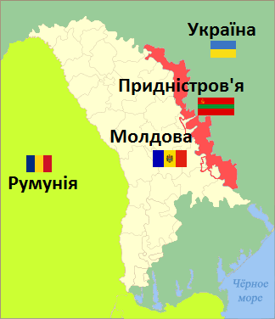

1992 р. — проголошення Придністровської республіки; до 1994 р. тривали воєнні дії між Молдовою та Придністров’ям за підтримки РФ; 1997 р. — надання Придністров’ю та Гагаузькій республіці широкої автономії, проте конфлікт лишається не розв’язаним до сьогодні; Придністровська республіка не визнана у світі.
Складне економічне становище через наслідки війни та втрату значної частини промислового потенціалу в Придністров’ї.
У зовнішній політиці — орієнтація на ЄС.

Slide 19
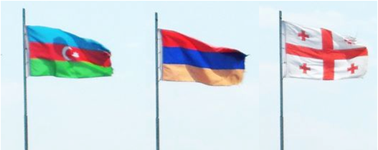
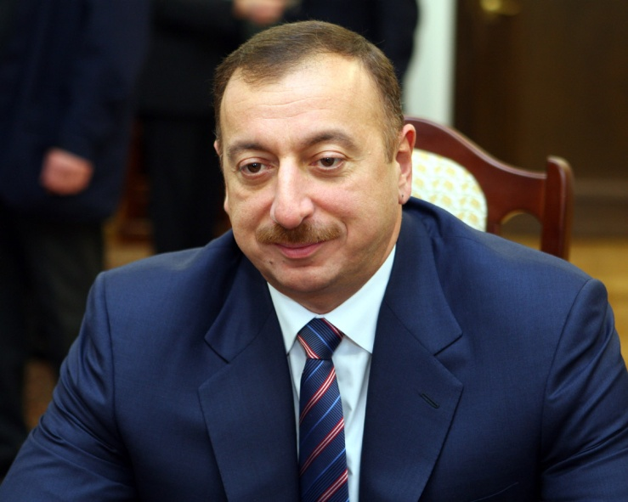
Закавказзя
Країни Закавказзя — Азербайджан, Вірменія, Грузія.
Привабливі економічні перспективи Азербайджану, який майже 30 років очолював Гейдар Алієв, а нині його син — Ільхам Алієв; багаті поклади нафти в країні.
Ільхам Алієв

Slide 20
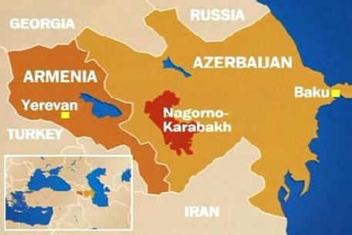
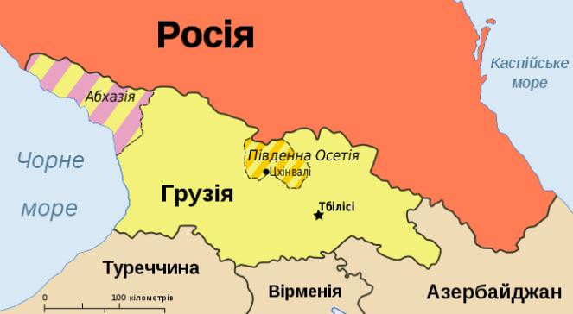
Територіальний конфлікт між Вірменією та Азербайджаном через Нагірний Карабах; бойові дії, у яких перевагу мала Вірменія, було припинено в 1994 р.; незважаючи на посередництво ОБСЄ та Росії, конфлікт досі не розв’язано.
1989 р. — початок грузинсько-абхазського протистояння: бо-ротьба Південної Осетії за незалежність від Грузії.

Slide 21
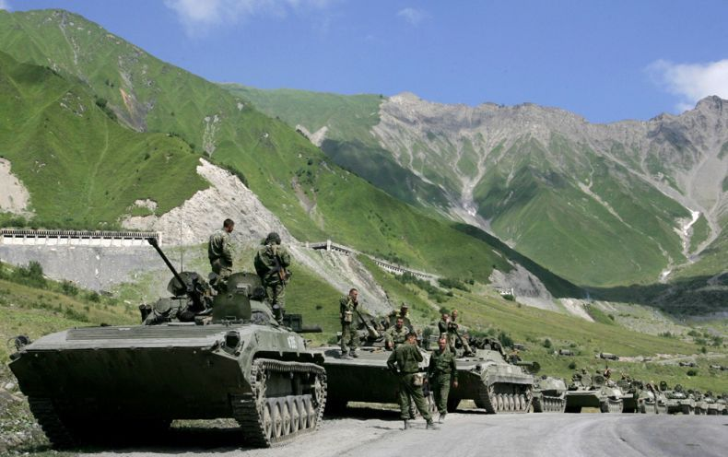
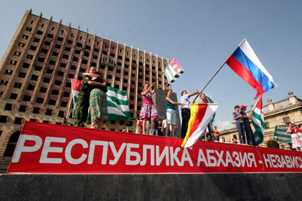
1992 р. — громадянська війна між прибічниками і противниками президента З. Гамсахурдіа, що завершилася його відстороненням від влади та обранням президентом
Е. Шеварднадзе.
1992 р. — проголошення місцевим парламентом незалежності Абхазії та відокремлення від Грузії; переростання конфлікту у воєнну фазу.

Slide 22
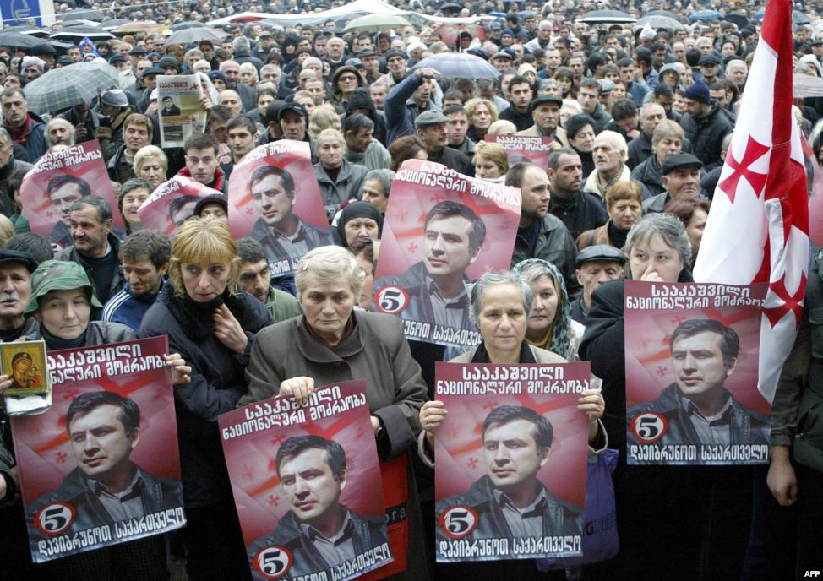
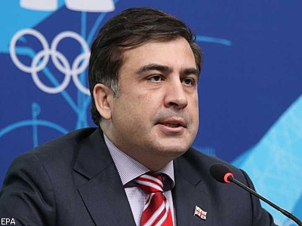
1994 р. — підписання між Грузією та Абхазією угоди про при-пинення воєнних дій та розмежування збройних сил.
2003 р. — «революція троянд», у ході якої під тиском опози-
ції Е. Шеварднадзе пішов у відставку; обрання новим президентом М. Саакашвілі; покращення економічного становища Грузії, викликане вкладанням значних інвестицій в розвиток сучасних галузей економіки, будівництво нових підприємств; впровадження європейських норм життя.
Міхеїл Саакашвілі

Slide 23
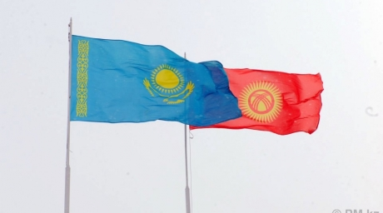
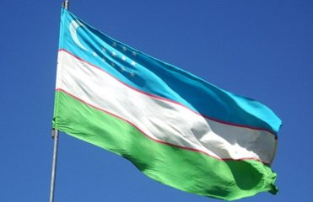
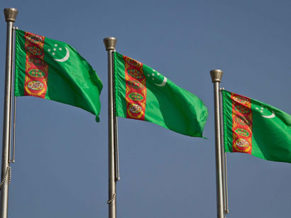
Середня Азія
Держави Середньої Азії — Казахстан, Киргизстан, Узбекистан, Туркменістан.
Прихід до влади після розпаду СРСР колишніх керівників рес-публіканських компартій, які прагнули зберегти старі феодально-комуністичні порядки, залучаючи на допомогу мусульманське духівництво.

Slide 24
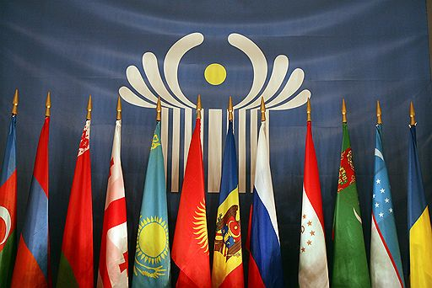
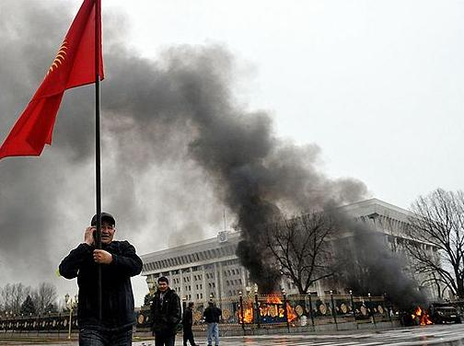
Авторитарні, формально демократичні держави; об’єднані Організацією економічного співробітництва (1999 р.); члени СНД.
2005 р. — «революція тюльпанів» у Киргизії (найбіднішій державі регіону), викликана невдоволенням авторитарним режимом А. Акаєва; прихід до влади нового уряду, який ініціював проведення реформ у сфері економіки та політики.

Slide 25
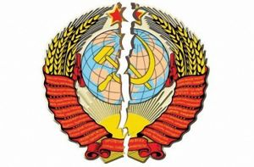

Висновок
Після того, як СРСР припинив своє існування, а його колишні республіки здобули незалежність, їх народи приступили до вирішення трьох доленосних історичних завдань:
створення незалежних держав;
знищення тоталітаризму;
реформування комуністичного способу виробництва на засадах свободи економічної діяльності і ринкового регулювання виробництва.

